Slide 1
WEB SEMÂNTICA
Uma nova fase na web
Italo Roberto Santos Lima

Slide 2
Roteiro
Introdução
Definições
  XML
  Semântica Explícita
  Vocabulário Controlado
  URI
  Metadados
Evolução da web
Web Semântica
  OWL
  RDF
  SPARQL
Web 4.0
Conclusão

Slide 3
Introdução
O que é Web Semântica?
  É uma extensão para a Web atual onde o conteúdo publicado será mais facilmente processável pelas máquinas.
  Problema da Web atual: Cheia de linguagem natural
Inserção de significado (semântica)

Slide 4
Definições
XML
  Nível de sintaxe
  Descreve diversos tipos de dados
  Tags de marcação

Slide 5
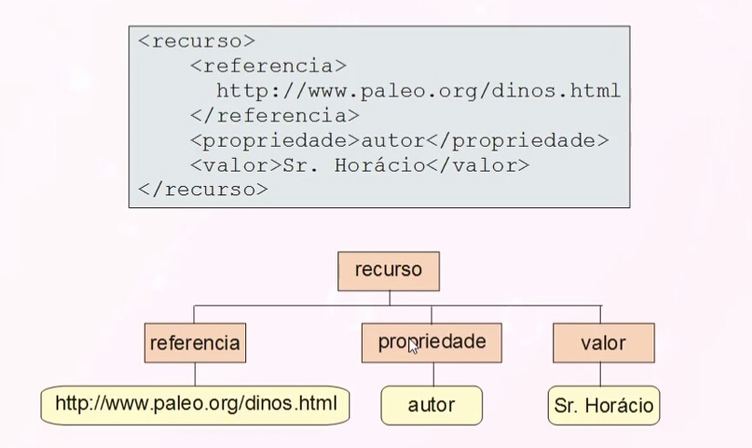
Representação 1

Slide 6
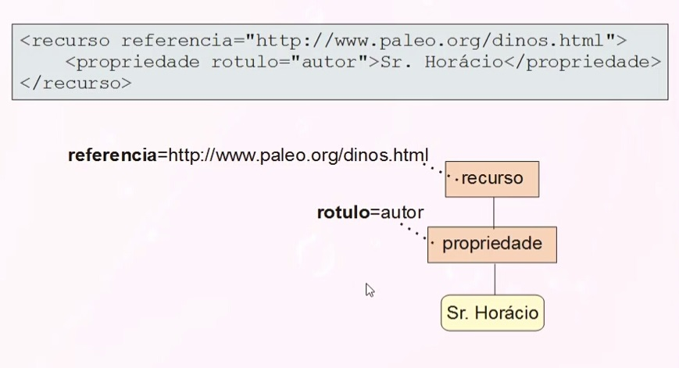
Representação 2

Slide 7
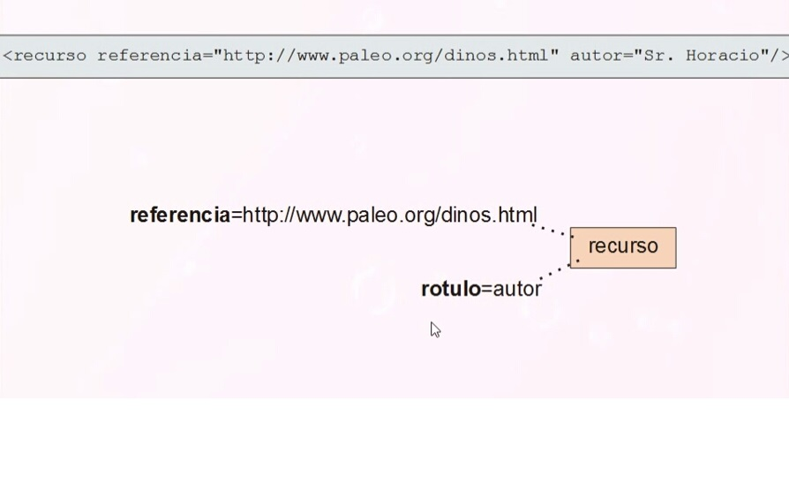
Representação 3

Slide 8
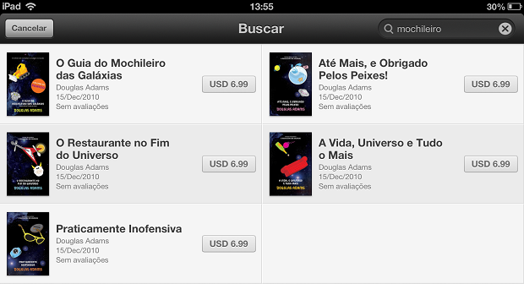
Situação 1
title
book
author

Slide 9
Situação 2
título
livro
autor

Slide 10
Problema
Não resolve parte semântica
Várias possíveis representações, confundindo a máquina.

Slide 11
Definições
Semântica Explícita: Rotula e define como funciona cada rótulo
Vocabulário Controlado: Linguagem desenvolvida artificialmente e composta por termos que podem ser organizados em uma estrutura relacional ou alfabética.

Slide 12
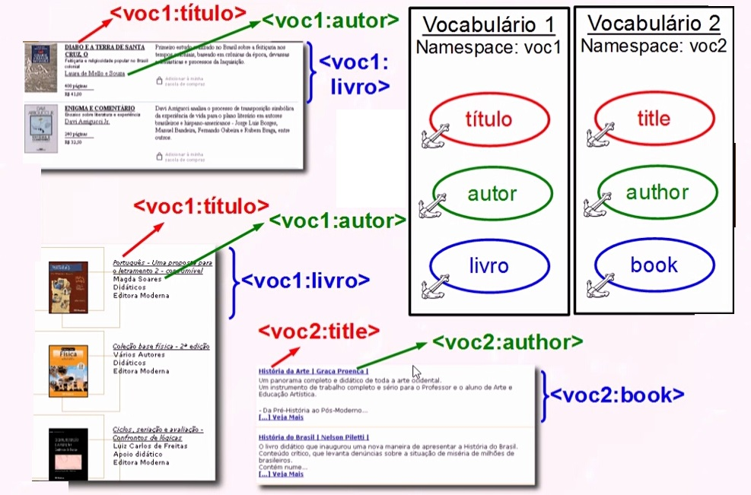

Slide 13
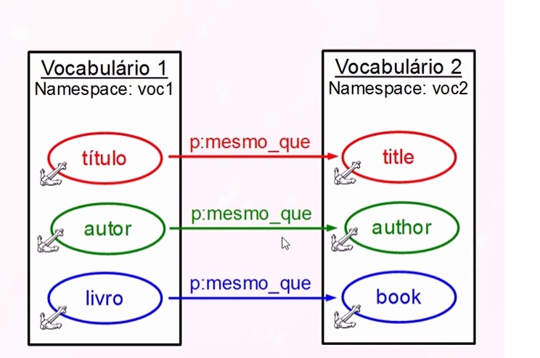

Slide 14
Metadados
Fornece informações adicionais sobre os dados
Objetivo: Ajudar o processo de comunicação entre os publicadores e os consumidores de dados
Auxílio de tarefas
    Exemplo: Primeira linha de um arquivo CSV
Taxonomias
  Descritiva: Identifica os conjuntos de dados
  Estruturais: Como é distribuído

Slide 15
URI
Unicidade de termos
Vocabulário Universal
Referencia uma página ou elemento do documento XML
  Ex.: http://www.paleo.org/doc.xml#elem
Qualquer lugar da web pode referenciar uma URI

Slide 16
Evolução da Web
WEB 1.0
  Read-only
  Empresas apresentavam seus catálogos na web
Problema: Usuários com recursos limitados

Slide 17
Evolução da Web
WEB 2.0
  Read-write
  Possibilidade de usuário compartilhar conteúdo
  AJAX
  Wiki
  Blogs
  Redes Sociais

Slide 18
Web Semântica
Conjunto de vocabulários de referência
Relacionar vocabulários
Minimizar Ambiguidades
Modelo de dados Padrão
Taxonomia

Slide 19
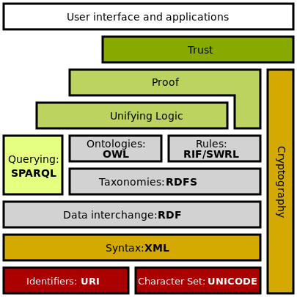
Estrutura da Rede Semântica

Slide 20
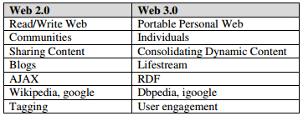
Comparação 2.0/3.0

Slide 21
Web Semântica
OWL
  Nível Semântico
  Identifica o sentido dos termos
RDF
  Nível Semântico
  Grafos descritivos
  Representa descrições de forma homogênea
  Atua sobre problemas de interoperabilidade semântica

Slide 22
Web Semântica
SPARQL
  Linguagem de consulta
  Sintaxe adequada a consultas a dados representados como um conjunto de triplas RDF.

Slide 23
Web 4.0
Web simbiótica
Interação mútua entre máquina e usuário
A caminho da Inteligência Artificial

Slide 24
Conclusão
WS não se trata de uma nova rede de informações, mas sim de um projeto para aplicar conceitos inteligentes na internet atual.
É a tecnologia de um novo passo na internet transformando a rede virtual de informações em um ambiente cada vez mais humano.

Slide 25
Referências
http://airccse.org/journal/ijwest/papers/3112ijwest01.pdf
http://ceweb.br/guias/web-semantica//

